Slide 1
Kuntien välisen yhteistyön tilannekuvaa eri toimialoilla
Kooste Kuntaliiton kuntien yhteistyötä koskevista tilannetiedoista

Slide 2
Tausta
Tämä esitys on kooste eri Kuntaliiton keräämistä tiedoista kuntien yhteistyöhön liittyen,
Se ei ole kattava: kaikilta toimialoilta ei ole kerätty tietoja yhteistyöstä. Esimerkiksi elinvoimatyössä (elinkeinoyhtiöt, markkinointi, matkailu …) yhteistyö on hyvinkin laajaa, mutta Kuntaliitolla ei ole siitä koostettua tietoa. Samoin vaikkapa kuntien vapaa-ajan palveluissa yhteistyötä tehdään paljon, mutta siitä ei ole kerättyä tietoa.
Kuntaliitto haluaa kuitenkin jakaa kaiken sen tiedon, joka kuntien yhteistyöstä on kerätty tai järjestämisen muoto on tunnettu
  Rakennetun ympäristön ympäristön, infra- ja viranomaispalvelut
  Perusopetus
  Toinen aste
  Tietohallinto ja digitalisaatio
  Työllisyyspalvelut

Slide 3
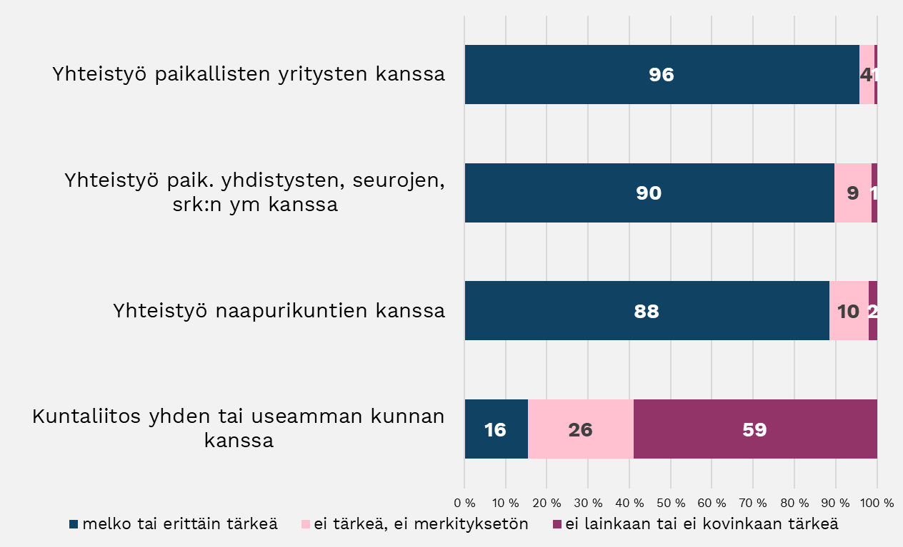
Kuntapäättäjäkysely 2025: Kunnille tärkeintä on yhteistyö yritysten ja yhdistysten kanssa, mutta myös naapurit tärkeitä:
Erilaisiin yhteistyömuotoihin panostuksen tärkeys elinvoimaisuuden ja hyvinvoinnin ylläpitämiseksi ja parantamiseksi omassa kunnassa kunnanvaltuutettujen ja johtavien viranhaltijoiden arvioimina (melko tai erittäin tärkeänä pitäneiden osuudet, N=2549-2560):
  Yhteistyö paikallisten yritysten kanssa (96 %)
  Yhteistyö paikallisten yhdistysten, seurojen, seurakunnan ym. kanssa (90 %)
  Yhteistyö naapurikuntien kanssa (88 %)
  Kuntaliitos yhden tai useamman kunnan kanssa (16 %)
  Lähde: Kuntaliiton tiedote 29.1.2026: Kuntapäättäjät etsivät paikallista elinvoimaa yritysyhteistyöllä, kaavoituksella ja uusia asukkaita houkuttelemalla.

Slide 4
Rakennettu ympäristö, infra ja viranomaistehtävät

Slide 5
Kuntienvälisen yhteistyön nykytila viranomaistoiminnassa
Lähde: Kuntaliitto 2025
Ympäristöterveydenhuolto:
Alueellinen yhteistyö erit. eläinlääkintähuollon järjestämisessä.
(ympäristöterveydenhuollossa yksikön lakisääteinen minimiresurssi 10 htv )
Rakennusvalvonta ja ympäristönsuojelu:
Molemmissa tehdään jo melko laajasti kuntien välistä, pääosin epävirallista, mutta säännöllistä yhteistyötä
Rakennusvalvonnassa tavanomaisin yhteistyömuoto on sopimus.
Ympäristönsuojelussa yli 50 % vastanneista kunnista teki epävirallista, mutta säännöllistä yhteistyötä. Vain 16 % vastanneista ilmoitti yhteistyön perustuvan sopimukseen (ympäristönsuojelu). Yhteydet kaavoitukseen ja rakennusvalvontaan tärkeät.
Kaavoitus:
Pienissä kunnissa kaavoituksen resurssit ja osaaminen heikompaa (jopa alle 1 htv).
Valtaosa pienistä tukeutuu konsultteihin, ei yhteistyöhön.
Alle 6000 as. 74 % ja 6000–10 000 as. 55 % palkkaa aina kaavoitukseen konsultin.
Kaikista kunnista kaavoituksen valmistelua toteuttaa toiselta kunnalta ostettuna vain 7 % ja yhteisen henkilöstön kautta vain 2 %.
Rakenteellinen yhteistyö vähäistä, vaikka hyviä esimerkkejä on. (Esim. Saarijärven aluearkkitehti)

Slide 6
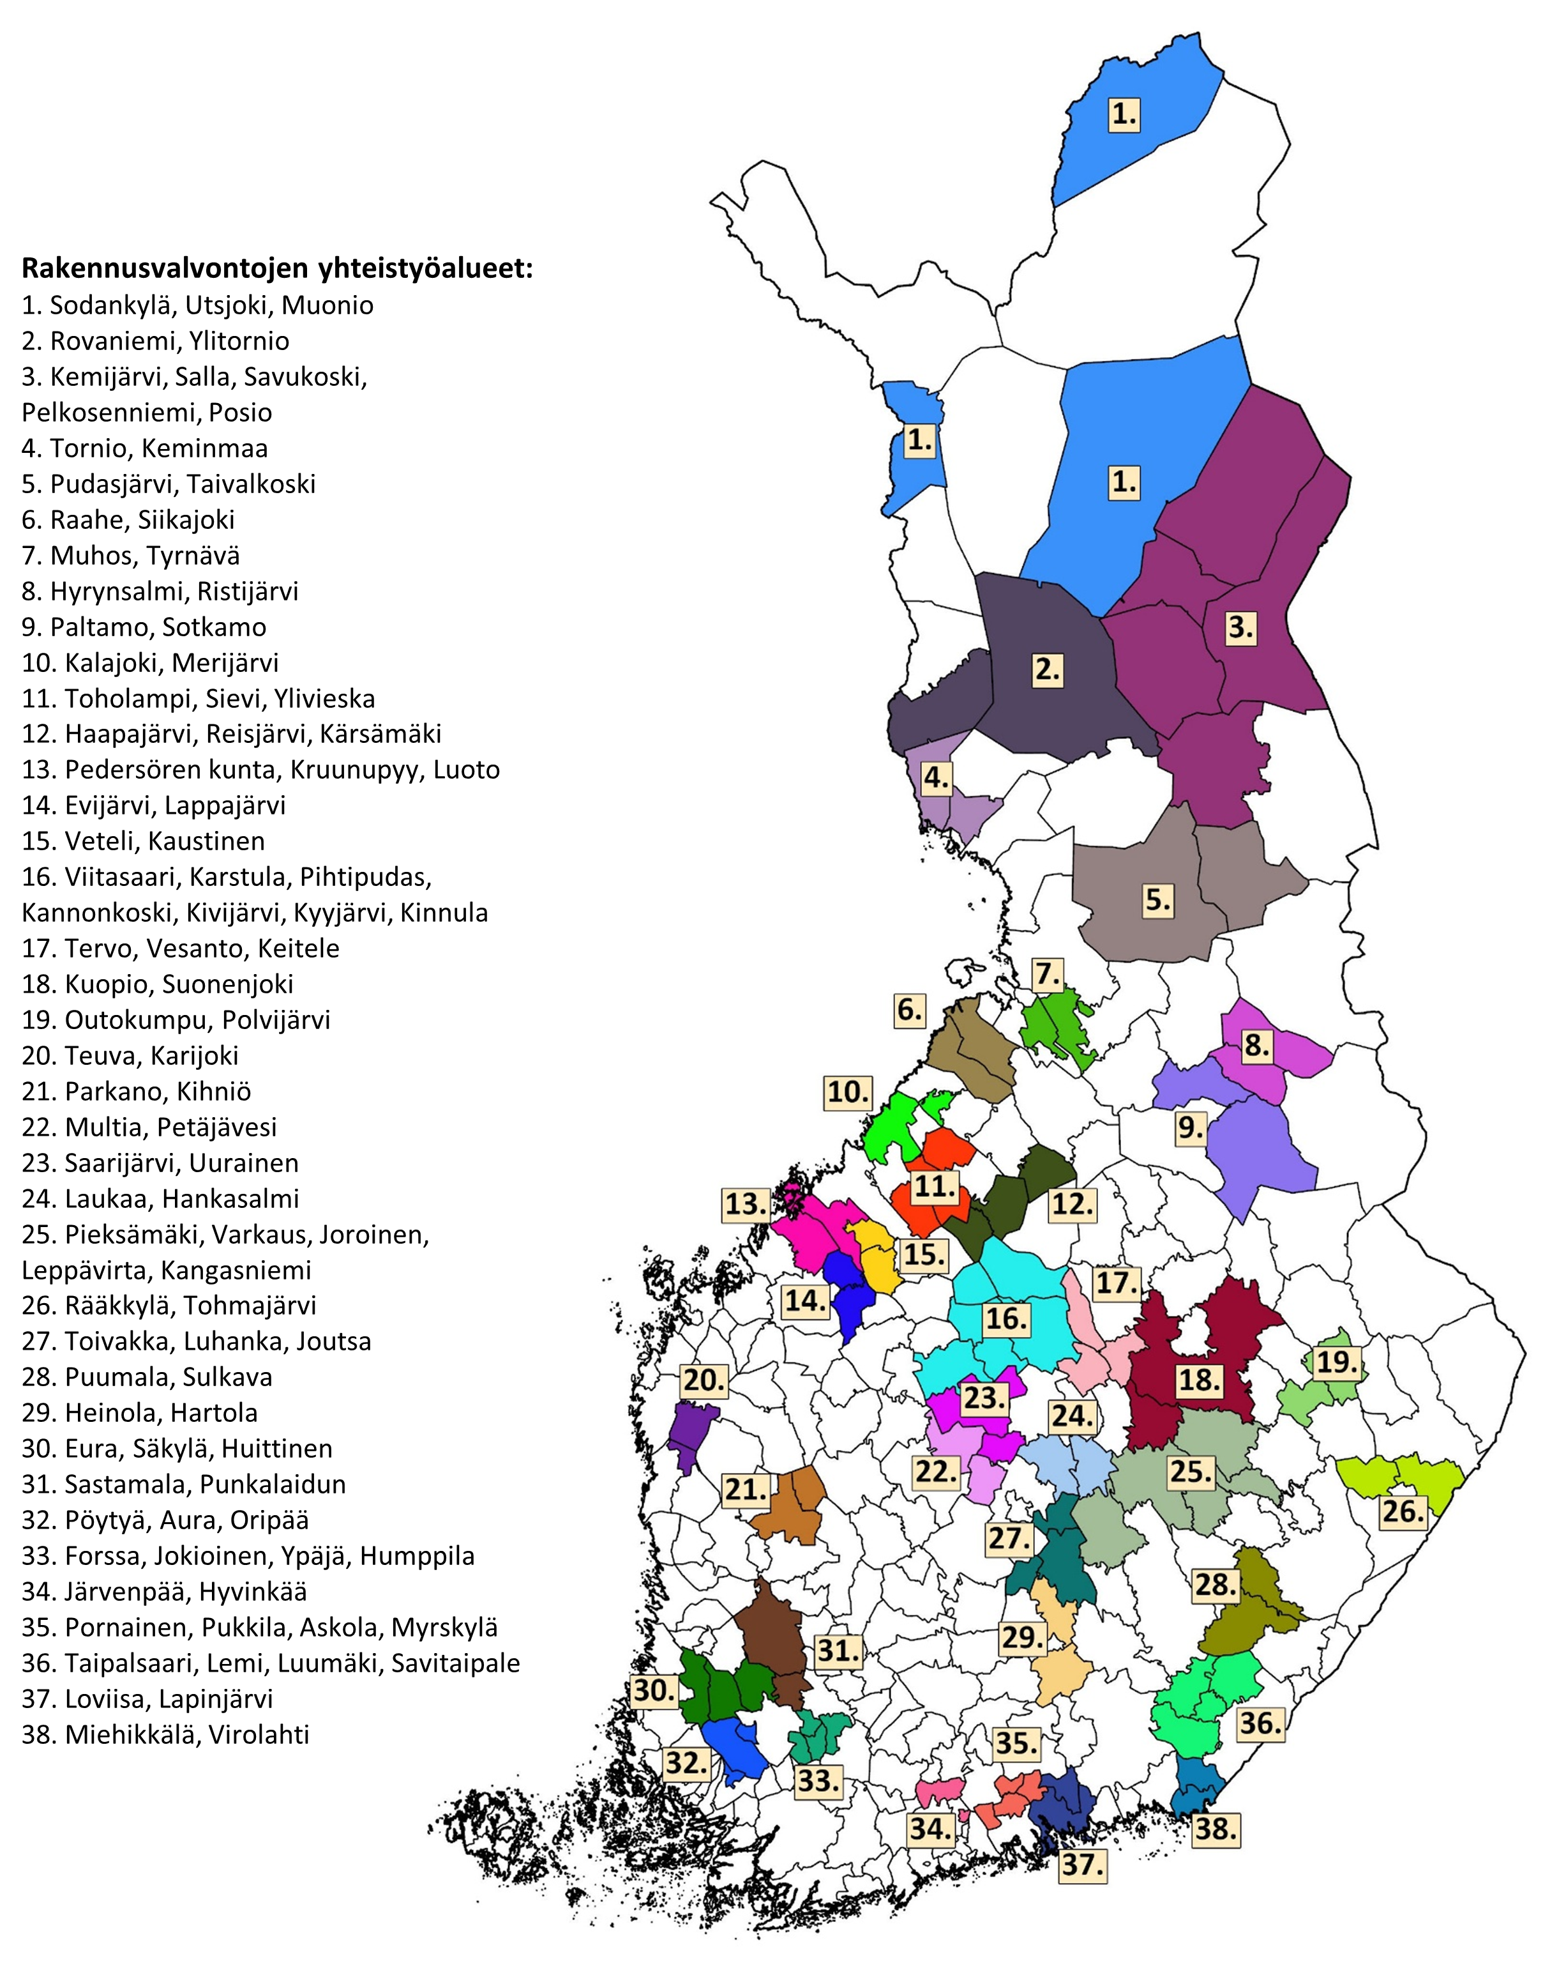
Rakennusvalvonnan kuntayhteistyö
Kuntaliiton selvityksen perusteella rakennusvalvonnan yhteistyöalueita on tällä hetkellä 38, joissa on mukana 101 kuntaa. Yhteistyöalueiden toiminnan on ilmoitettu perustuvan seuraaviin tapoihin kuntalain (410/2015) perusteella:
  51 §:n mukainen yhteinen toimielin (6 aluetta).
  53 §:n mukainen yhteinen rakennustarkastajan virka (2 aluetta).
  54 §:n mukainen sopimus viranomaistehtävän hoitamisesta (22 aluetta).
  55 §:n mukainen kuntayhtymä (2 aluetta).
  6 aluetta ei ilmoittanut yhteistoiminnan perustetta.

Slide 7
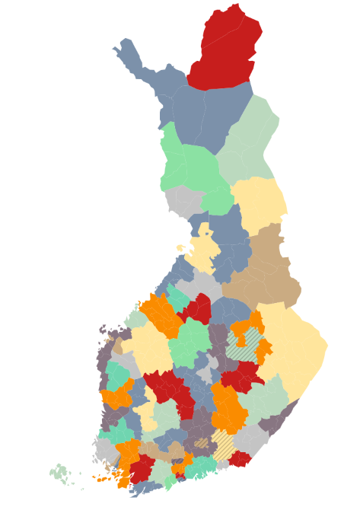
Ympäristöterveydenhuollon yksiköt (2025)
Kunta vastaa yksin ympäristöterveydenhuollon järjestämisestä:
Helsinki, Hyvinkää, Lahti, Turku, Vantaa, Kouvola, Kuopio (eläinlääkintähuollon hoitaa sopimuksella Siilinjärvi)
Yksiköitä 61 kpl
Laki ympäristöterveydenhuollon yhteistoiminta-alueista (410/2009): alueella oltava väh. 10 htv resurssi
Lähitulevaisuuden haasteita: Terveydensuojelulain uudistus (varallaolo), uusi eläinlääkintähuoltolaki (voimaan 01/26)

Slide 8
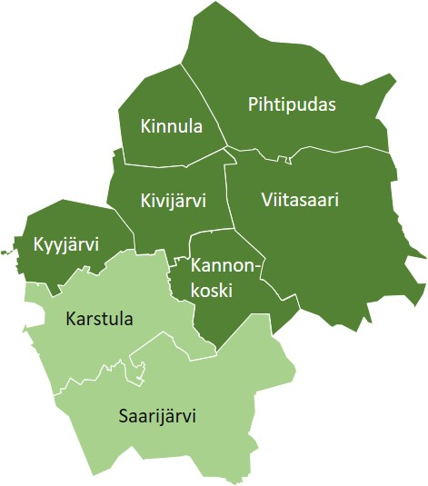
Usean viranomaispalvelun järjestäminen yhteistyössä
Pohjoisen Keski-Suomen viranomaispalvelut
  Palvelut: Rakennusvalvonta, ympäristönsuojelu,
  ympäristöterveydenhuolto ml. eläinlääkintähuolto
  8 Kuntaa: Viitasaari, Saarijärvi, Pihtipudas, Kannonkoski,
  Kivijärvi, Kyyjärvi, Kinnula, Karstula
  Kaikilla viranhaltijoilla toimivalta koko alueella.
  Yhteinen toimielin (kuntalaki 51 §). Pj vastuukunnasta
  Vastuukuntana Viitasaari.
Hallinto ja talous:
  Yhteistoimintasopimus.
  Vastuukunnan hallintosääntö, vastuukunnan TA.
  Menot ja tulot yhteisiä.
  Kustannukset jakautuvat kuntien kesken pääosin asukasluvun mukaan (korjauskertoimia mm. ympäristönsuojelussa).
  Maksuosuudet lasketaan nettomenoista.
  Sähköiset järjestelmät Lupapiste ja Louhi kuntapalvelin käytössä kaikissa kunnissa
Notes:
Taustalla laki ympäristöterveydenhuollon yhteistoiminta-alueesta, jonka mukaan ympäristöterveydenhuollon yksikössä on oltava vähintään 10 htv:n henkilömäärä. Kinnulan ja Kyyjärven rakennusvalvonta 1.1.2016, viimeisimpänä Karstulan rakennusvalvonta 1.1.2024 ja Saarijärven ympäristönsuojelu 1.1.2025Osa kunnista liittynyt rakennusvalvontaan ja ympäristönsuojeluun myöhemmin. Pohjoisen Keski-Suomen ympäristölautakunta

Slide 9
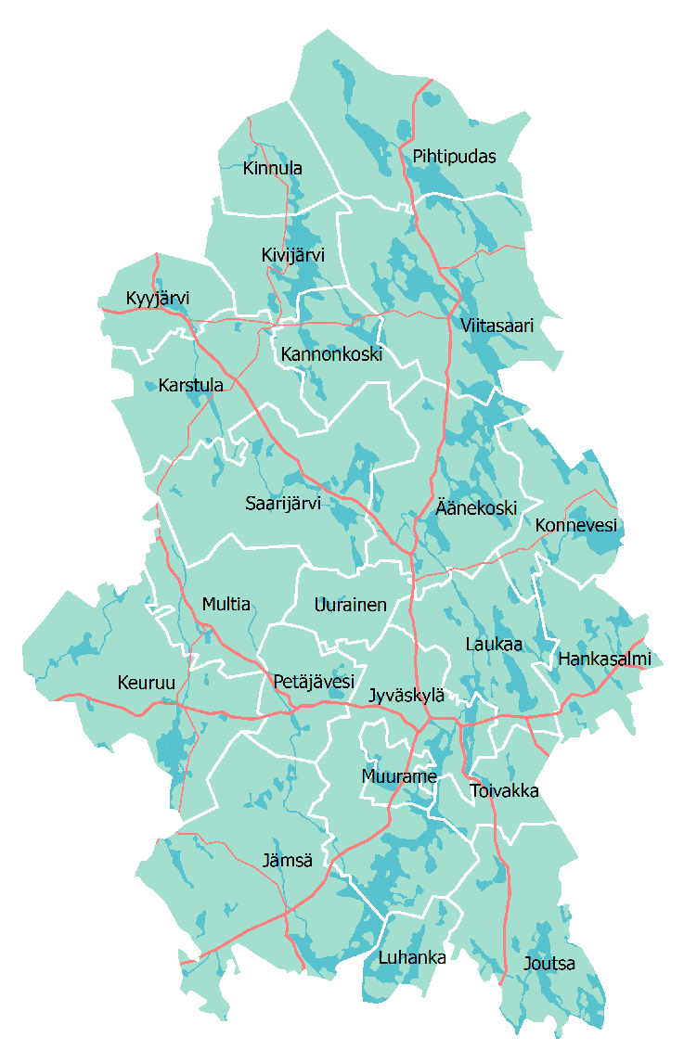


Esimerkki kaavoituksen viranomaispalveluiden järjestämisestä yhteistyössä
Saarijärven aluearkkitehtipalvelu
Saarijärven kaupunki on tarjonnut aluearkkitehtipalveluja vuodesta 2005 lähtien Kannonkosken, Karstulan, Kinnulan, Kivijärven ja Kyyjärven kunnille sekä vuodesta 2019 alkaen myös Multian, Petäjäveden ja Uuraisten kunnille.
Pitää sisällään asema- ja yleiskaavojen valmistelua, erilaisten selvitysten laadintaa, konsulttien kilpailutusta sekä kaavahallinnon hoitamisen, kuten kuntien kaavatietoarkistojen ylläpito.
  Lisäksi antavat asiantuntija-apua kuntien viranomaisille ja asiakkaille sekä osallistuvat maankäyttöön tai esim. rakennusoikeudellisiin kysymyksiin liittyvien kehittämishankkeiden valmisteluun.
Päätösvalta kaavoituksesta ja maapolitiikasta kuuluu edelleen kunkin kunnan hallitukselle ja valtuustolle.

Slide 10
Infran ja rakennuskannan yhteistyön nykytila
Palvelu / omaisuus | Tyypillinen järjestämistapa | Yhteistyömuodot / mallit | Huomiot yhteistyön laajuudesta
Vesihuolto | Kunnan liikelaitos tai taseyksikkö; kuntaomisteinen yhtiö | Kuntien yhteiset yhtiöt, kuntayhtymät | Yhteistyö yleistä erityisesti raakaveden hankinnassa ja jäteveden puhdistuksessa. Veden jakelu ja viemäröinti yleensä kunnan oman vesihuoltolaitoksen järjestämänä. Lisäksi monissa kunnissa pieniä asiakasomisteisia vesiosuuskuntia.
Kaukolämpö | Kunnan oma energiayhtiö | Seudulliset energiayhtiöt; yksityiset toimijat, lämpöosuuskunnat | Ei lakisääteinen tehtävä; kunta usein merkittävä omistaja ja asiakas
Katuverkko | Kunnan oma tekninen toimi | Isäntäkuntamalli; seudullinen infra- tai inhouse‑yhtiö | Varsin vähän ylikunnallisia yhtiöitä, enemmän sopimusperusteista yhteistyötä
Rakennuskanta | Kunta tai kuntakonsernin yhtiö | Inhouse‑yhtiö; yhteiset ylläpito- ja kunnossapitopalvelut. Pääsääntöisesti kunta omistaa käytössään olevat toimitilat. | Yhteistyömahdollisuuksia erityisesti ylläpidossa ja asiantuntijatehtävissä

Slide 11
Yhteistyö on mahdollisuus toteuttaa palvelut yhdenvertaisesti myös tulevaisuudessa
Kuntalaki mahdollistaa jo nyt alueellisen yhteistyön
Kuntalaki mahdollistaa jo nyt ns. "kevytsopimukset”. Kunnille lisää tukea yhteistyöhön esim. mallipohjien muodossa.
Yhteistyö mahdollistaa kehittämistä
Digitalisaatio vaatii investointeja; yhteistyössä kustannuksia mahdollista jakaa laajemmalle joukolle.
Kaavoituksessa kuntienvälinen “uusi” aluearkkitehtimalli vahvistaisi osaamista ja julkisen vallan käyttöä sekä mahdollistaisi yhteisen hankintaresurssin ja strategisen alueellisen tarkastelun.
Yhteistyön hyödyt
Palvelujen saatavuus vuoden ympäri
Lomien sisäinen sijaistaminen
Organisaatio ei ole yhtä haavoittuvainen (sijaistukset)
Laaja asiantuntemus ja paikallistuntemus
Mahdollisuus erikoistua
Asiakaspalvelun laatu
Viranhaltijoilla kollegiaalista tukea
Yhteiset tarkastukset, vaikeissa asioissa yhteistä keskustelua
Asiat eivät henkilöidy, jääviydet
Edut rekrytoinnissa
Työpaikan houkuttelevuus, monipaikkaisuus, perehdyttäminen, varautuminen tiedonsiirtoon eläköitymisissä
Asioiden käsittely alueellisessa lautakunnassa sujuvaa
Kokouksiin kertyy asioita
Säästöt
Kustannustehokkuus-näkökulma
Yhteinen hallinto ja koulutus
Yhteiset ohjelmistot, välineistö
Muita etuja
Toimintatapojen yhtenäistäminen alueella, yhteishankkeet, seutuyhteistyö
11

Slide 12
Varhaiskasvatus

Slide 13
Varhaiskasvatus
Ostopalvelujen ostaminen toiselta kunnalta tai palveluseteleiden käyttö on paljon yleisempää kuin varhaiskasvatuksen järjestäminen esimerkiksi vastuukuntamallilla tai kuntayhtymänä (näitä ei taida olla ollenkaan).
Varhaiskasvatuslaki määrää kunnat tarjoamaan palveluja siinä laajuudessa ja sellaisin toiminta muodoin kuin kunnassa esiintyvä tarve edellyttää (Varhaiskasvatuslaki 1973/36). Tämän mukaisesti kunnat ratkaisevat itse, millaisia varhaiskasvatuspalveluiden muotoja ne kuntalaisille tarjoavat ja tuottaako kunta palvelut itse vai osoitetaanko niiden tuottaminen yksityisille tai kolmannen sektorin toimijoille.
Kuntien välillä on eroa siinä, miten ja millainen osuus kunnan varhaiskasvatuspalveluista tuotetaan yksityisten ja julkisten palveluiden kautta. Erilaisten varhaiskasvatuspalveluratkaisujen, mutta myös muiden tekijöiden kuten työllisyyden, seurauksena lasten varhaiskasvatukseen osallistuminen vaihtelee alueellisesti jopa lähes 20 prosenttia. (Karila et al., 2017; VN, 2015)
Manner-Suomen kuntien talousarvio 2026 –asiakirjojen perusteella kunnat järjestävät itse varhaiskasvatuksen, ottamatta huomioon yksityisen kautta järjestämistä.
Perustuu aineistoanalyysiin Manner-Suomen kuntien (N=290) talousarvio 2026 -asiakirjoista tekoälyä hyödyntäen sanahaulla ”yhteistyö”. Tulokset ovat suuntaa antavia.

Slide 14
Perusopetus

Slide 15
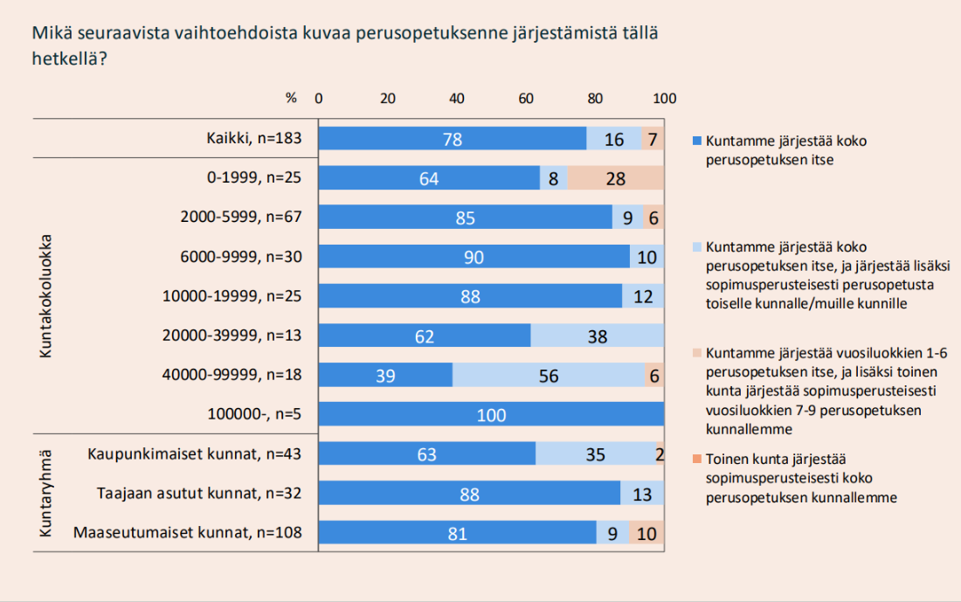
Kuntaliiton selvitys perusopetuksen sopimusperusteisen yhteistyön nykytilasta (N=183).
Kaikista vastanneista kunnista yli 90 prosenttia järjestää koko perusopetuksen itse.
Lisäksi 16 prosenttia järjestää sopimusperusteisesti perusopetusta toiselle kunnalle.
Kaikki vastanneet kunnat järjestävät vähintäänkin vuosiluokkien 1-6 perusopetuksen itse.
Vain 7 % kunnista joku toinen kunta järjestää vuosiluokkien 7-9 perusopetuksen.

Slide 16
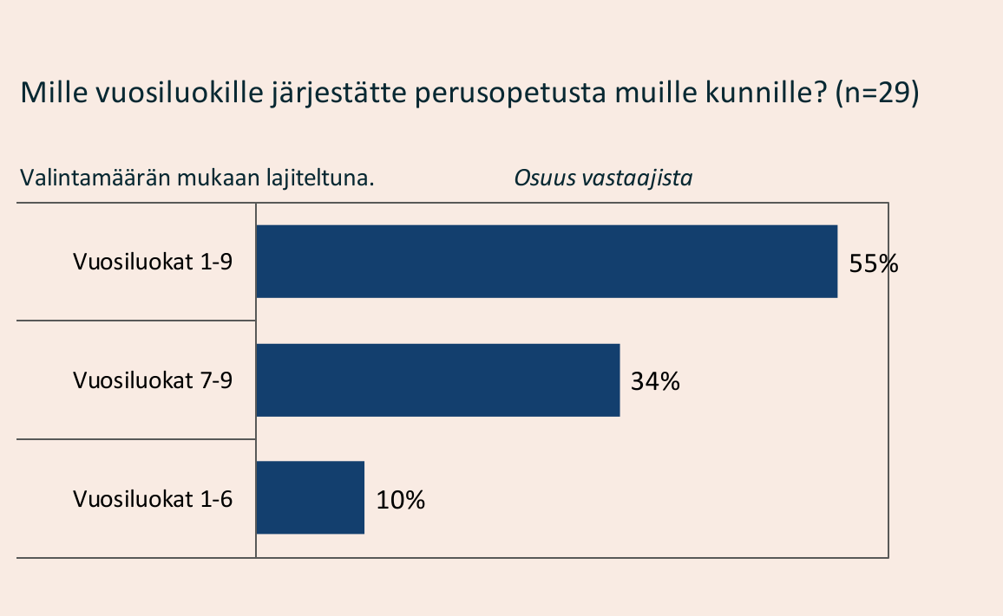
Perusopetuksen järjestäminen toiselle kunnalle (N=29)
Muille kunnille perusopetusta järjestävien kuntien keskuudessa yleisin tilanne on, että kunta järjestää perusopetusta kaikille vuosiluokille 1-9.
Osa järjestää myös vain vuosiluokille 7-9 ja pieni osa tätä alemmille.

Slide 17
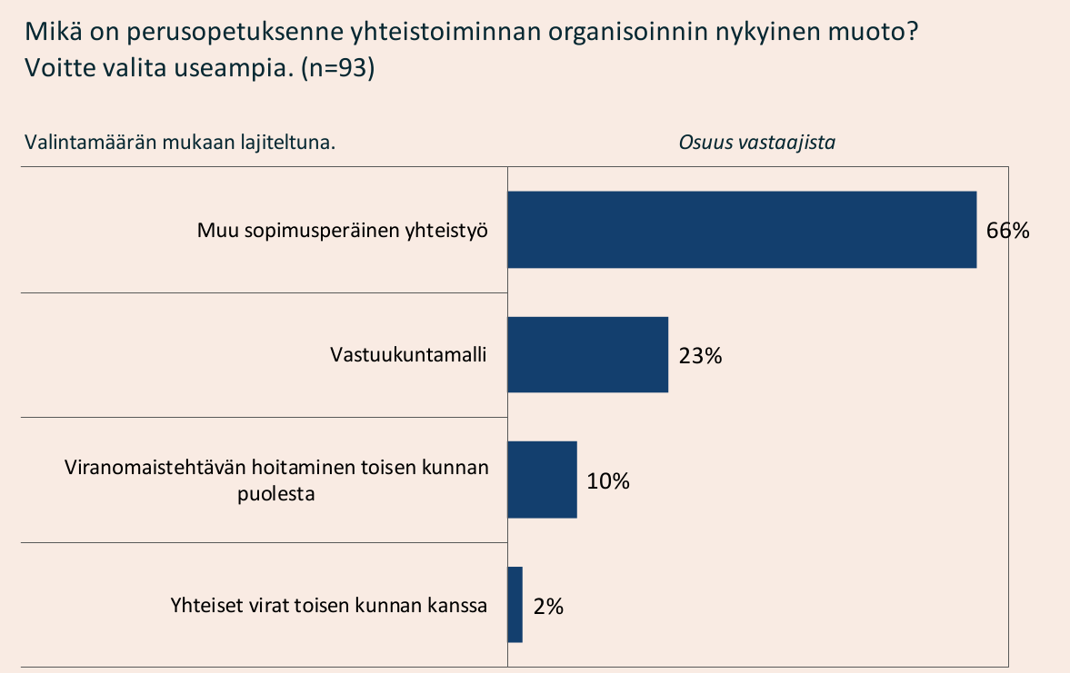
Yhteistoiminnan muoto (N=93)
Yhteistoiminta on yleisimmin organisoitu muulla kuin kyselyssä esiin nostetulla tavalla.
Noin neljänneksellä yhteistyösopimuksia omaavalla kunnilla on käytössä vastuukuntamalli.

Slide 18
Yleisiä havaintoja kuntien yhteistyöstä perusopetuksen sopimukseen perustuvasta yhteistyöstä
Potentiaalisia yhteistyökumppaneita useita
Mikäli yhteistyötä jatkossa ryhdytään tekemään enemmän, kuntakohtaiset yhteistyön suunnat eivät ole välttämättä selkeät. Lyhyiden välimatkojen alueilla tunnusteluja useaan suuntaan voi olla tarpeen tehdä ennen kuin paras yhteistyökumppani kunnalle löytyy, ja ratkaisut voivat olla monimuotoisia huomioiden eri ikäisten oppilaiden tarve.
Lyhyemmät etäisyydet tuovat vaihtoehtoja
Monella kunnalla on useita eri vaihtoehtoja useammankin viereisen kunnan kanssa yhteistyölle ja koulukuljetusmatkat pysyvät suhteellisen lyhyinä. Osassa kuntia yhteistyötä on tehty jo vuosia kieliryhmien osalta. Pitkät etäisyydet ongelmallisimpia.
Kaikki ei ratkea kuntayhteistyöllä.
Vähäiset lasten määrät pitkien etäisyyksien takana aiheuttavat haasteita, jotka eivät poistuisi, vaikka kuntarajat poistettaisi. Liian pitkiä koulumatkoja ei voi olla oman kunnan sisällä eikä toiseen kuntaan.
Yhteistyömallit eivät ole riskittömiä
Vastuukuntamalli kaipaa selkeyttämistä. Mallia käytetään, mutta se voidaan nähdä myös ongelmallisena kun katsotaan pidemmällä aikavälillä. Entä jos vastuukunta ei enää haluakaan jatkaa yhteistyötä esim. 5 vuoden päästä, oman kunnan koulurakennus on ajettu alas ja jo maantieteellisistäkin syistä voi olla että toista yhteistyökumppania ei löydy? Voiko vastuukuntamallia, mm. sen vastuita ja velvollisuuksia, selkeyttää lainsäädännöllä/hyvillä sopimusmalleilla?

Slide 19
Muutoshalukkuus ja -vastustus
Viranhaltijat ovat valmiita muutoksiin
Viranhaltijat tekevät hyvin paljon yhteistyötä (mm. sivistysjohtajat, rehtorit), faktat tiedetään (lasten määrä) ja muutoksiin on valmiutta. Myös muuta yhteistyötä eri palveluissa tehdään paljon ja näin monentyyppinen kuntayhteistyö on jokapäiväistä.
Poliittinen vastustus on suurta
Perusopetus synnyttää paljon mielipiteitä ja keskusteluja, sillä se liittyy kunnan identiteettiin, elinvoimaan ja palveluiden pysyvyyteen. Mahdolliset muutostarpeet kohtaavat paljon vastustusta. Luottamushenkilöt eivät useinkaan / vielä ole valmiita muutokseen, faktojen esittäminen oppilasmääristä ei usein kiri sen edelle, mitä tunteita kouluihin liittyvät asiat nostattavat.
Eri luokka-asteiden erilaiset ratkaisut
Alakoulun tarve pysyä omassa kunnassa nähdään kunnan elinehtona. Yläkoululaisten osalta yhteistyöhalukkuutta voi löytyä joissain kunnissa, mutta usein sitäkin vastustetaan viimeiseen saakka. Yläkoululaisten mahdollinen siirtyminen toiseen kuntaan synnyttää pelkoa, että ratkaisu ulottuu myöhemmin alakouluun ja murentaa kunnan identiteettiä. Samoin asuntolassa asumiseen suhtautuminen on Suomessa hyvin epäsuosittua, mitkä pitkien välimatkojen ratkaisut jatkossa tulevatkaan olemaan, siihen sisältynee mahdollisimman vähän asuntolakeskustelua.

Slide 20
Muutoshalukkuus ja vastustus
Historia vaikuttaa tulevaisuuteen
Vuosien varrella kyläkouluja on lakkautettu ja muistissa ovat nämä raskaat ja ristiriitaiset prosessit. Kyläkoulun lakkauttaminen on voinut aiheuttaa ongelmia jopa moniksi vuosiksi eteenpäin kunnan sisäisesti tai kuntien välisesti. Usein kyläkoulun lakkaamisen yhteydessä oppilaat siirtyisivät saman kunnan keskustaan kouluun. Tilanne on voinut aiheuttaa vastarintaa ja mielenosoituksellisesti perheet ovat halunneet koululaisten menevän toisen kunnan kouluun. Tai on tehty kuntaliitos ja vastareaktiona on haluttu muun kuin oman kunnan kouluun. Tapauksia on monia ja erilaisia.
Asian pitkittämisen vaikutukset
Kunnat saattavat pitää kouluistaan viimeiseen saakka kiinni vaikka ne voivat aiheuttaa raskaan taloudellisen taakan suhteessa oppilasmäärään ja tämä voi aiheuttaa jopa pakkokuntaliitoksia. Mikäli järkeviä perusopetuksen järjestämisratkaisuja on tehty ajoissa, kunta voi jatkaa itsenäisenä tai mikäli kuntaliitos tulee muista syistä, joka tapauksessa tilanne on parempi koska liitetyn kunnan palvelut ovat kunnossa.
Katse yli valtuustokauden
Vaikeusasteen oppilaiden vähentymisen aiheuttamiin päätöksiin tuo se, että nyt pitäisi katsoa yli valtuustokauden. Yhteistyö perusopetuksessa on kahden tai useamman kunnan kauppaa. Asia on poliittisesti herkkä, neuvotteluja ei mielellään käydä ennen kuin ”oppilaita lähettävä kunta” tekee aloitteen. Tällä hetkellä asiaa vielä kierrellään eli vasta pakko on se mikä sanelee, joko lasten määrän vuoksi tullut pakko tai koko kunnan talousongelmat/kriisikuntamenettely.

Slide 21
Potentiaaliset mallit
Vastuukuntamalli on käytössä osassa kuntia. Usein kyseessä on ”hybridimalli” eri ikäisten oppilaiden/kieliryhmien/muiden tarpeiden osalta ja yhteistyökuntia voi olla useita. Kuitenkin suuressa osassa kuntia vastuukuntamallia on pohdiskeltu vielä vähän. Vastuukuntamalli on periaatteessa tuttu, mutta epäselvempää on, mitä kaikkea se käytännössä perusopetuksen osalta tarkoittaisi.
Yhteisiä opettajia/virkoja toisen kunnan kanssa on nykyäänkin, se nähdään normaaliksi toiminnaksi. Usein pohdinnan aloittamista vaikeuttaa tulevan kouluverkon hahmottaminen, joka toimisi yhteistyön aloittamisen jälkeen, välttämättä aina ei ole niin että kouluja sijaitsisi vain vastuukunnassa. Ts. vastustusta tapahtuu ennenkin faktat ovat selvillä.
Yhteistyömalli ei saa olla liian vaikea. Vastuukuntamallin hyvistä toteutuksista on malleja, mutta toisaalta on kokemuksia että liian vaikea tai raskas malli kaataa orastavan yhteistyön. Yhteislautakuntaa saatetaan vastustaa, koska koetaan, että itsenäisyys perusopetusta koskeviin päätöksiin menetetään. Toisaalta taas mikäli vastuukunnan sivistysjohtajan pitäisi olla toisen kunnan sivistyslautakunnan, hallituksen ja valtuuston esittelijänä, työajallisesti tämäntyyppinen malli ei ole mahdollinen oman kunnan töiden lisäksi.

Slide 22
Kotikuntakorvaukset yhteistyön perustana
Kotikuntakorvausten taloudelliset vaikutukset
Kotikuntakorvauksen summa on suhteellisen hyvä ja sillä pystyy opetuksen järjestämään toisenkin kunnan oppilaille, mikäli nykyisissä kouluissa on tilaa. Korvaus aiheuttaa kuitenkin usein sekavaakin keskustelua. Saatetaan ajatella, että vieraspaikkakuntalaiset ovat kunnallemme kuluerä. Jos taas oppilaita menee toiseen kuntaan, ei hahmoteta kokonaisuutta eli voidaan esim. tarvita jatkossa opettaja vähemmän, tiloissa säästetään jne. Myös kustannukset vaihtelevat paljon kunnittain, siinä missä toinen tuottaa laadukasta palvelua 10 000 eurolla/oppilas, toisella voi mennä siihen 25 000 euroa eli muutoksen jälkeen taloudelliset vaikutukset voivat olla hyvinkin positiiviset. Ts. rahoituksen kokonaisuus ei välttämättä hahmotu päättäjille.
Kotikuntakorvausten maksun viive
Kotikuntakorvauksen euromäärä on noussut vuosien varrella, se on suhteellisen hyvä ja kuntien yhteistyön etenemiseksi kotikuntakorvaus pitääkin olla houkutteleva. Korvauksen saanti nopeammin kuin nykyään on monen mielestä tarpeellinen kehityskohde.
Yhteistyö on neuvottelua
Kuntien perusopetuksen yhteistyössä on asioita, joita ei ole säännelty. Luovuttava ja vastaanottava kunta neuvottelevat mm. koulukuljetuksista, hallinnon hoitamisen eri asioista jne. Lopputulos on kompromissi. Näistä nousee osittain esille myös toivetta tarkempaan ohjaamiseen/ohjeistukseen/selkeyttämiseen/sopimusmalliin, järjestelmä on selkeä, mutta käytännön yksityiskohdissa on paljon sopimista.

Slide 23
Opettajien näkökulma
Luokanopettajat opettavat monia aineita
Monet luokanopettajista opettavat useampia aineita. Tämä voi olla tulosta mm. siitä, että muutoksia kouluverkkoon ei ole haluttu tehdä tai pienessä kunnassa henkilöstöä on vähän. Oppilaan ja opetuksen näkökulmasta useiden aineiden opettaminen ei ole optimaalisin tilanne. Tämä on myös este orastavalle yhteistyölle, useiden aineiden opettaminen estää lukujärjestyssyistä sen, että opettaja pystyisi käymään toisessa kunnassa.
Eläkkeelle jäännin myötä mikäli uutta/määräaikaista opettajaa ei voida palkata, tarkistetaan jossain tapauksissa myös kuntayhteistyön mahdollisuus, mutta yleensä oman koulun järjestelyillä ratkaistaan tilanne eli käytännössä samat opettajat opettavat useita aineita.
Yläkoulujen muutos koskee myös toista astetta
Aineenopettajat opettavat sekä yläkoulussa ja lukiossa. Kun mahdollisia yhteistyöratkaisuja viereisten kuntien kanssa yläkoululaisten osalta selvitetään, asiaan vaikuttaa vahvasti se, onko omassa kunnassa lukiota.
Opettajien saannin vaikeus pieniin kuntiin
Yksi uudistustarvetta peilaava asia on opettajien saannin vaikeus pieniin kuntiin. Ammatillisesta näkökulmasta useat opettajat hakeutuvat suurempiin kuntiin, jotta pystyvät keskittymään ydinosaamiseensa ja/tai asumaan suuremmassa kaupungissa. Tämä toki ei ole yksiselitteistä, jokaisen opettajan ratkaisut ovat yksilöllisiä. Myös monet muut asiat vaikuttavat opettajien saamiseen, mm. hyvä johtaminen ja terveet tilat.

Slide 24
Pienten kuntien haasteet
Pienissä kouluissa on hyviä ja huonoja puolia
Pienissä kouluissa on monia hyviä puolia, mutta myös monia huonoja puolia. Esimerkiksi 1-2, 3-4 ja 5-6 luokkia yhdistetään alakoulussa oppilaiden vähetessä. Kyseenalaistaa voi, onko luokkien yhdistäminen oppilaan näkökulmasta parempi vaihtoehto kuin koulukuljetusmatkan piteneminen ja oman ikäisten kanssa oppiminen. Esimerkiksi erityisopettaja on voinut käydä pienissä kouluissa aiemmin enemmän, mutta oppilaskohtaiseen tukeen siirtymisen myötä tämä ei ole enää mahdollista, käytännössä palvelua tarvitsevat oppilaat joutuvat siirtymään kauemmaksi suurempaan kouluun.
Kehittäminen vaatii resursseja
Viranhaltijoiden resurssit eivät useinkaan riitä kehittämiseen pienessä kunnassa. Esim. oppimisen tuen uudistus ja muut jatkuvasti tulevat uudistukset tarvitsevat asioihin perehtymistä ja kehittämisresurssia.
Valmistavien luokkien tarve
Mikäli on tarvetta valmistavalle luokalle, mutta niihin oppilaita ei ole tarpeeksi, yhteistyö toisten kuntien kanssa on välttämätöntä.

Slide 25
Käytännön asiat usein haasteina
Käytännön asiat ovat usein kaikkein ongelmallisimpia kun mahdollista kuntayhteistyötä mietitään. Esim. koulupäivät voivat alkaa eri aikaan, joka on otettava huomioon, jos suunnitellaan esim. etäavusteista opetusta. Mikäli työresurssia jaetaan kahden kunnan kesken, käytännön haasteita voi ilmetä. Vaikka lukujärjestykset saataisi sovitettua, työpäivän hallinta vaikeutuu ja matkoihin kuluu aikaa. Parempi ratkaisu olisi, että opettaja työskentelee yhden päivän yhdessä kunnassa ja seuraavan toisessa. Lisäksi opettaja tarvitsee aikaa perehtyäkseen kahteen työympäristöön ja siihen, mitä toisessa kunnassa on tapahtunut välipäivien aikana.
Ongelmana on, että usein uutta yhteistä työresurssia tai uutta työtapaa yritetään yhdistää nykyisiin lukujärjestyksiin, se on hankalaa ja näin koko uudistus saa vastatuulta. Suunnittelun pitäisi lähteä puhtaalta pöydältä kun lukujärjestyksiä tehdään.

Slide 26
Ennakkoluulottomia kokeiluja tarvitaan
Kuntien yhteinen perusopetusalue:
Perusopetuksen yhteistyön kuntien välillä ei tarvitse olla välttämättä sitä, että kaikki oppilaat siirretään toiseen kuntaan. Kahdella tai useammalla kunnalla voisi olla yhteinen hallinto sekä yhteiset oppilaaksioton periaatteet ja perheet valitsisivat koulun mitä lapset perusopetusalueella käyvät.
Kokeilut liikkumistavoista
Joissain kunnissa kunnan sisäisesti oppilaat käyvät esim. teknisessä työssä toisessa koulussa/kuntakeskuksen kouluissa, tätä samaa toimintamallia voisi monistaa myös käytettäväksi kuntien välisesti.
Tai voisiko toisessa kunnassa koulua käyvillä yläkoululaisilla olla yksi ”lähi”päivä viikossa omassa kunnassa (esim. alakoulu tai muu piste, johon tulisi opettajia).
Tai esim. 5-6 luokan oppilaat lähtisivät toisaalle kouluun päiväksi viikossa, ja näin 1-4:sille jäisi enemmän aikaa heille tärkeille asioille.
Monia mahdollisia malleja voi saada toimiviksi kokeilemalla.
Oppilaiden näkemykset
Enemmän voisi nousta esiin oppilaiden ääni. Mm. yläkoululaisten mielipiteet voivat olla hyvin vastakkaiset päättäjien näkemyksen kanssa.

Slide 27
Lainsäädännön uudistamistarpeet
Lainsäädäntö tarvitsee uusiutumista
Mikäli kuntien välinen yhteistyö halutaan toimivaksi, nykylainsäädäntöön tarvitaan muutosta/selkeyttämistä. Toisaalta nähtiin tarkemman ohjauksen tarvetta, toisaalta taas joustavuuden tarvetta.
Väestöpohjaan sidottu raja ei palvele uudistumista
Tärkeintä on välttää jäykkää väestöpohjaan sidottua rajaa, jota lainsäädännössä on aiemmin käytetty monissa yhteyksissä. Väestöpohjaan perustuva määrittely koulutuspalvelujen järjestämisessä ei palvele parasta uudistumistapaa.
Väestöpohjainen raja estäisi kuntien välistä yhteistyötä sen sijaan, että edistäisi sitä. Parhaiden ratkaisujen löytäminen eri-ikäisille oppilaille edellyttää, että perusopetuksen yhteistyö voi suuntautua tarvittaessa moniin eri suuntiin eikä rajoitu tietyn asukasmäärän alueelle.
Säästyvät rahat kuntakentän kehittämiseen.
Kuntien päätöksenteon vauhdittamiseksi tarvitaan kannustimia. Rahalliset palkkiot eivät yksin ratkaise koko kuntakentän haasteita, mutta kokemukset osoittavat, että ne voivat avata ajattelua ja edistää vähintään selvitysten toteuttamista. Valtiolle kustannukset pienenevät lasten määrän vähentyessä, joten erityisrahoitusta voitaisiin käyttää joustavasti ja kannustavasti kuntien tilanteiden parantamiseen. Tarvitaan pitkäkestoisia pilotteja sekä niiden arviointia ja tutkimusta.

Slide 28
Toisen asteen koulutus

Slide 29
Kuntayhtymät yhteistyömuotona ammatillisen koulutuksen järjestämisessä
33 kuntayhtymällä on ammatillisen koulutuksen järjestämislupa
32 on isoja tai keskikokoisia sekä monialaisia; niiden opiskelijavolyymi on yli puolet kaikesta ammatillisesta koulutuksesta
6 koulutuskuntayhtymää järjestää sekä ammatillista että lukiokoulutusta.
1 Koulutuskuntayhtymä (Suupohja) toimii myös työllisyysalueena.

Slide 30
Omistajakuntien määrä koulutuskuntayhtymissä
Omistajakuntien määrä per kuntayhtymä | Kuntayhtymiä yhteensä
3-5 | 5
6-8 | 14
9-11 | 3
12-14 | 7
15-17 | 3
yhteensä | 32
Koulutuskuntayhtymiä on yhteensä 32 (+ yksi pieni, yhden linjan)
Mediaani 8 omistajakuntaa
Keskiarvo 8,84
Suurin SEDU – 17 omistajakuntaa
Pienimmät Omnia, Brahe, Peimari – 3 omistajakuntaa

Slide 31
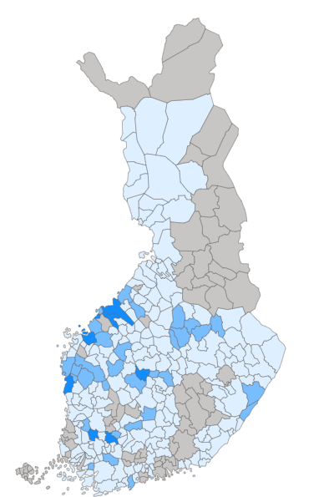
Koulutuskuntayhtymissä mukana olevat kunnat
Vaalean sininen väri: Kunta on mukana yhdessä koulutuskuntayhtymässä
Keskisininen väri: kunta on mukana kahdessa koulutuskuntayhtymässä
Tummansininen väri: Kunta on mukana kolmessa koulutuskuntayhtymässä.

Slide 32
Kattavan lukioverkon turvaaminen vaatii kuntien välistä yhteistyötä – esimerkiksi seutukunnallisesti.
Lukiokoulutuksessa kuntien välinen yhteistyö on hyvin vähäistä, koska nykyinen lukiokoulutuksen rahoitusmalli kannustaa järjestämään opetuksen itse.
Seutukunnittain tarkasteltuna 2/3 seutukunnista lukiolaisten määrissä on yli 30 % lasku vuoteen 2040 mennessä. Puolessa seutukunnista nähdään yli 37 % lasku.
Tarvitaan rahoitusmalli, joka kannustaa yhteistyöhön.
Kuntaliiton lukioselvitys julkaistaan 18.5.2026.

Slide 33
Yhteistyö tietohallinnassa ja digitalisaatiossa
Lähde: Kuntien digitalisaatiokartoitus 2025

Slide 34
ICT-palveluiden järjestämismalleissa yhdistellään yhteistyön eri muotoja ja ostopalveluja
Yksittäisissä palveluissa voi olla sisälläkin erilaisia työnjakoja kunnan omien toimintojen, in house -yhtiöiden, kuntayhteistyön ja suoraan markkinoilta hankittujen ostopalveluiden välillä.

Slide 35
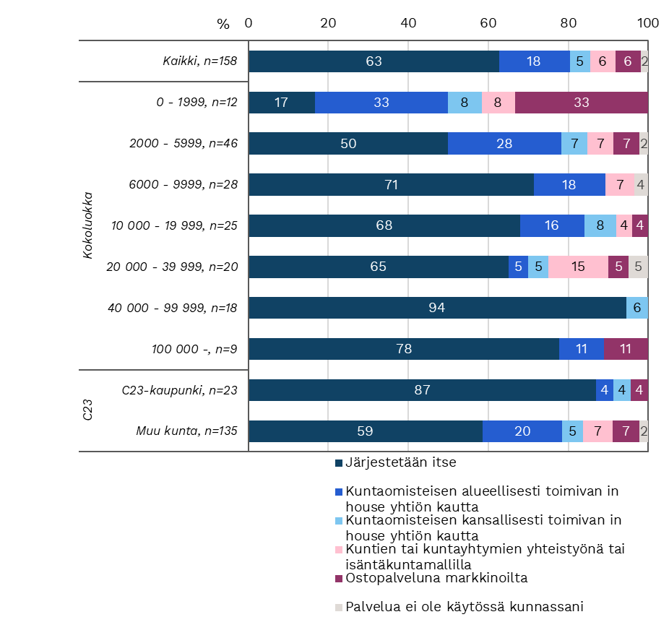
Pienille kunnille in house yhtiöt tyypillinen tapa järjestää tietohallinto ja ICT-palvelut.
Suuret kaupungit järjestävät enemmän itse.

Slide 36
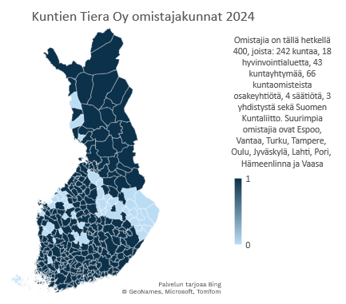
Kuntien Tieran omistajakunnat 2024

Slide 37
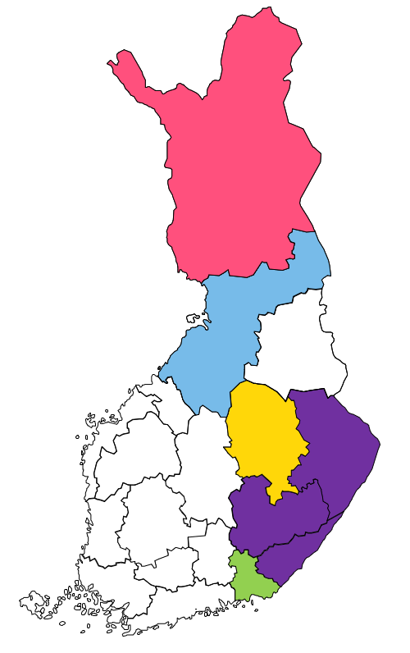
Kunnille ICT-palveluita toimittavat alueelliset, seudulliset ja paikalliset sidosyksiköt
Merkittäviä seudullisia ja paikallisia sidosyksiköitä
Istekki Oy (Pohjois-Pohjanmaa, Pohjois-Savo ja Pirkanmaa, kaksi suurta kaupunkiasiakkuutta)
  Liikevaihto 2023: 278 M€
JärviNet Oy (Etelä-Pohjanmaa, seudullinen)
  Liikevaihto 2023: 3 M€
Suupohjan seutupalvelukeskus Oy (Etelä-Pohjanmaa ja Pohjanmaa, seudullinen).
  Liikevaihto 2023: 3 M€
HPK palvelut Oy (Porvoo ja Sipoo)
  Liikevaihto 2023: 14 M€
DigiHelsinki Oy (Hgin kaupunki)
  Liikevaihto 2023: 58 M€
Merkittäviä alueellisia sidosyksiköitä
LapIT Oy (Lappi ja osin Pohjois-Pohjanmaa)
  Liikevaihto 2023: 26 M€
Joki-ICT Oy (Pohjois-Pohjanmaa, pieneltä osin Keski-Suomi)
  Liikevaihto 2023: 8 M€
Savon ICT-palvelut Oy (Pohjois-Savo)
  Liikevaihto 2023: 4 M€
Meidän Talous ja IT Oy Meita (Pohjois-Karjala, Etelä-Karjala ja Etelä-Savo)
  Liikevaihto 2023: 54 M€
K-S tieto Oy (Kymenlaakso)
  Liikevaihto 2023: 26 M€
Osalla alueellisista ja seudullisista sidosyksiköistä on omistajana kaikki alueen kunnat, osalla vain osa alueen kunnista.
Muutamia muitakin seudullisia ja paikallisia yhtiöitä tunnistettiin, mutta analyysin jäsennyksen vuoksi tässä listattiin vain yllä olevat.
Kyselyyn vastanneista kunnista 71 on edellä mainittujen alueellisten, seudullisten ja paikallisten in house -yhtiöiden omistajia ja vastaavasti 88 kyselyn vastaajista ei ole niiden omistajia.

Slide 38
Työllisyys

Slide 39
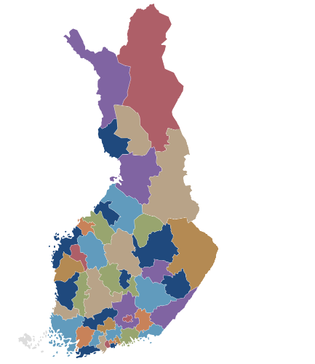
Työllisyysalueet hoitavat kuntien työllisyystehtävää yhteistoiminnassa
Työllisyysalueita on yhteensä 45.
Kunnat ja kuntien muodostamat yhteistoiminta-alueet ilmoittivat työ- ja elinkeinoministeriölle lokakuun loppuun 2023 mennessä, miten ne aikovat järjestää palvelut.
Alueista kuudelle myönnettiin vuoden 2023 lopussa poikkeuslupa järjestää palvelut alle 20 000 henkilön työvoimapohjalla.

